Slide 1
Конспект урока по русскому языку 5 класс «Имя прилагательное»
До начала ознакомления с конспектом и мультимедиа-ресурсами рекомендуется прочитать методические рекомендации, представленные в файле «Начальный файл.docx»
на конкурс мультимедиа-уроков
Автор: учитель русского языка и литературы
МКОУ СОШ № 20 города Шадринска
Иксанова Юлия Александровна

Slide 2
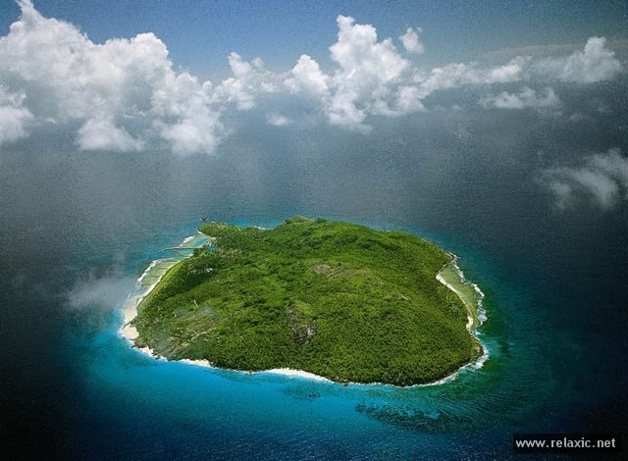

Slide 3
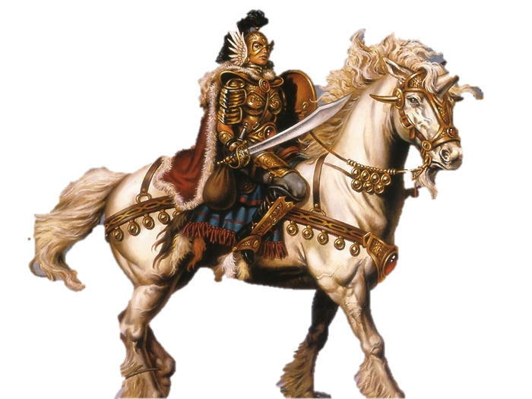
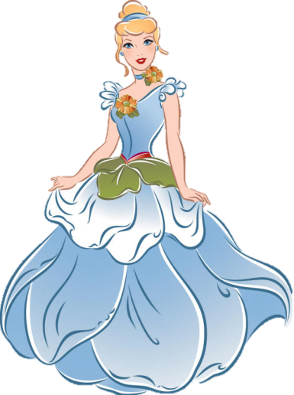
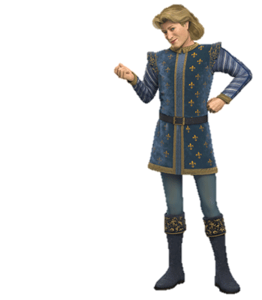
Notes:
http://forum.allavatars.ru/index.php?topic=7901.0 — замок
http://2.bp.blogspot.com/_vRbsMOJIjVg/SOV94ZnRFJI/AAAAAAAAAsw/kn4z09k8CLU/s400/prince+charming.gif – принц
http://happy-bunny.blog.ru/ - принц 2
http://terfoami.ru/stihi-otkrytka-dlya-uchitelya-k-8-marta.html - девушка
http://900igr.net/photo/skazki-i-igry/Masha-i-medvedi.files/903-ZHili-byli-dedushka-da-babushka-i-byla-u-nikh-vnuchka-mashenka.html — Словарь и Грамматика

Slide 4
Имя прилагательное - часть речи , которая обозначает признак предмета , отвечает на вопросы: Какой? Какая? Какое? Какие? Изменяется по падежам, родам, числам. В предложении чаще всего является определением.

Slide 5
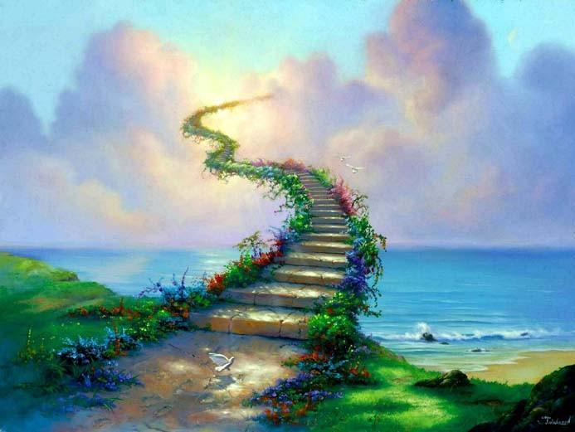
со свеж й
Чуж й
Хорош го
Пунц вый
Ключ вой
Лиц вой
Еж вый
Пищ вой
свинц вый
о
е
е
е
о
е
о
о
е
Notes:
http://www.stihi.ru/2011/12/08/10748 — дорога в океан

Slide 6
1) сегодня я узнал…
2) было интересно…
3) было трудно…
4) я выполнял задания…
5) я понял, что…
6) теперь я могу…
7) я смог…
8) меня удивило…
9) урок дал мне для жизни…

